Slide 1
LUYỆN TỪ VÀ CÂU
Luyện tập thay thế từ ngữ
để liên kết câu

Slide 2
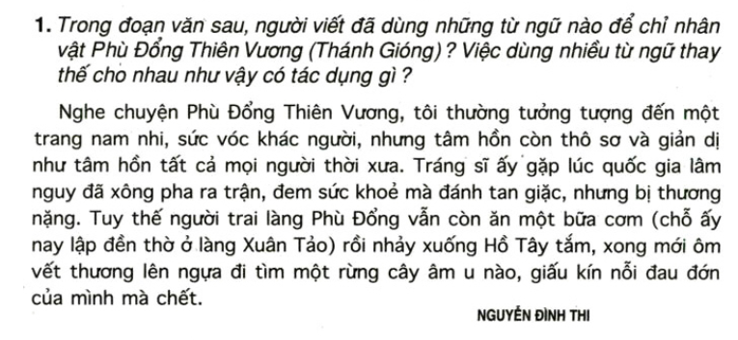

Slide 4
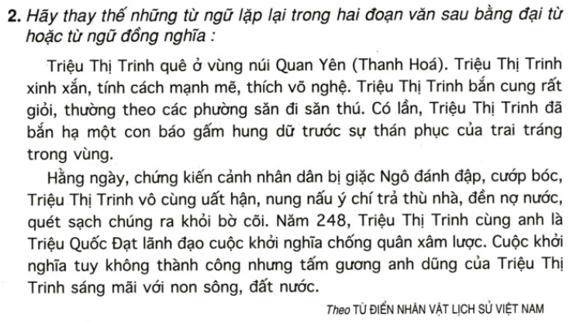

Slide 6


